Slide 1




CHAPITRE 3
PRÉPARER L’ENVIRONNEMENT
Ce que vous allez apprendre dans ce chapitre :
Présenter l’outil Talend Open Studio
Préparer l’environnement
Présenter l’interface de Talend Open Studio
10 heures

Slide 2


CHAPITRE 3
PRÉPARER L’ENVIRONNEMENT
Présentation de Talend Open Studio
Préparation de l’environnement de travail
Présentation de l’interface de Talend Open studio

Slide 3



03 – PRÉPARER L’ENVIRONNEMENT
Présentation de Talend Open Studio
Présentation de Talend Open Studio
Talend est une plateforme d'intégration de données open source offrant une approche moderne et flexible pour gérer l'ensemble du cycle de vie des données, de l'extraction à la visualisation. Dotée d'une interface graphique intuitive, Talend permet aux utilisateurs de concevoir, transformer et de charger (ETL) les données de manière efficace.
Les composants d'extraction dans Talend jouent un rôle crucial dans le processus ETL. Ces composants permettent de collecter des données à partir de différentes sources, qu'elles soient des bases de données, des fichiers plats, des services web, ou d'autres systèmes.
Que ce soit pour extraire des données transactionnelles d'une base de données relationnelle, récupérer des fichiers plats provenant de systèmes externes, ou se connecter à des API web, Talend offre une gamme de composants d'extraction puissants et adaptatifs. Ces composants permettent aux utilisateurs de spécifier les critères d'extraction, de gérer les paramètres de connexion, et de garantir une intégration harmonieuse des données dans le processus global de gestion des données.
PARTIE 1
3

Slide 4
03 – PRÉPARER L’ENVIRONNEMENT
Présentation de Talend Open Studio
Présentation de Talend Open Studio
Talend Open Studio est un ETL open source apparu en 2005, développé par la société Talend. C’est un ETL de type « générateur de code », c’est-à-dire qu’il permet de créer graphiquement des processus de manipulation et de transformation de données puis de générer l’exécutable correspondant sous forme de programme Java ou Perl.
Une liste très exhaustive de composants permet de se connecter à tout type de base de données ou d’applications (SAP, SugarCRM,…).
Talend offre deux produits d’intégration de données : Talend Open Studio for Data Integration, outil de développement gratuit et Open Source, et Talend Enterprise Data Integration qui intègre des fonctionnalités avancées de déploiement et de gestion, distribué sous licence commerciale.
Talend Enterprise Data Integration complète les fonctionnalités de Talend Open Studio avec des fonctionnalités d'entreprise comme :
Un référentiel partagé pour le travail collaboratif ;
Des outils de gestion et de monitoring pour déployer et superviser les traitements.
PARTIE 1
4

Slide 5
CHAPITRE 3
PRÉPARER L’ENVIRONNEMENT
Présentation de Talend Open Studio
Préparation de l’environnement de travail
Présentation de l’interface de Talend Open studio

Slide 6

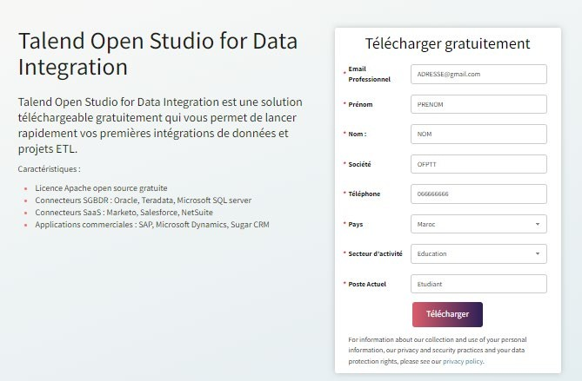
03 – PRÉPARER L’ENVIRONNEMENT
Préparation de l’environnement de travail
Installation de Talend Open studio
Talend Open Studio for Data Intégration est un produit open source libre qu’on peut télécharger directement depuis le site Web de Talend.
Aller sur https://www.Talend.com/fr/products/Talend-open-studio/
Renseigner le formulaire
PARTIE 1
6

Slide 7

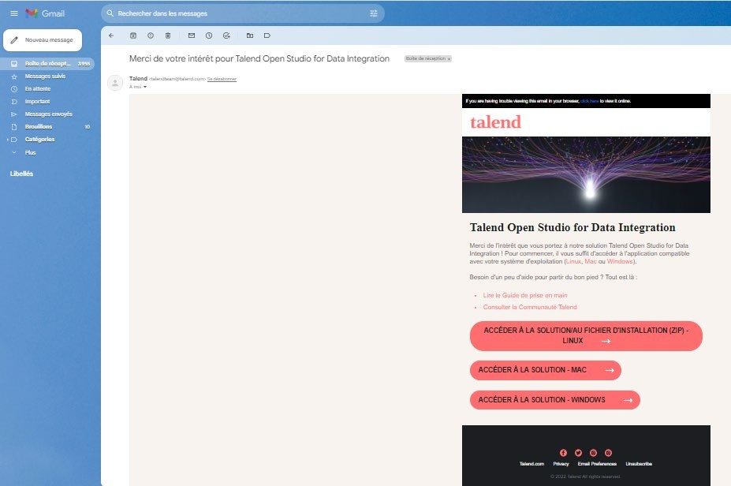
03 – PRÉPARER L’ENVIRONNEMENT
Préparation de l’environnement de travail
Installation de Talend Open studio
Puis cliquer sur Télécharger.
Dans l'email qu’on reçoit, cliquer sur Accéder à la solution Windows, si on souhaite ouvrir le fichier exécutable pour Windows.
PARTIE 1
7

Slide 8


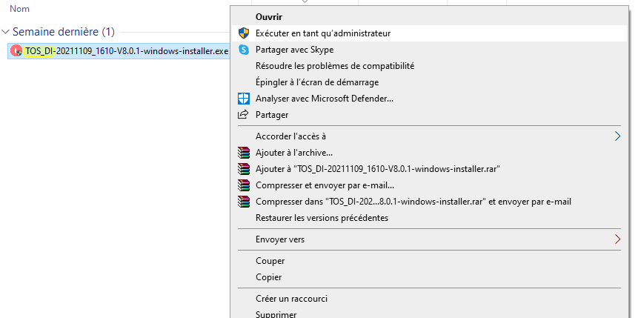
03 – PRÉPARER L’ENVIRONNEMENT
Préparation de l’environnement de travail
Installation de Talend Open studio
Le fichier exécutable de Talend Open Studio for Data Integration est téléchargé et prêt à être utilisé.
Exécuter en tant qu’administrateur le fichier téléchargé ( clic droit sur le fichier .exe, puis Exécuter en tant qu’administrateur).
PARTIE 1
8

Slide 9


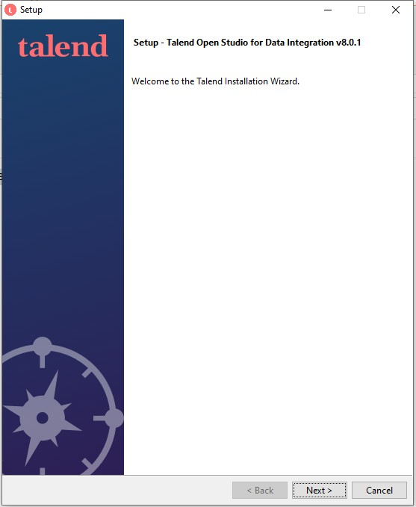
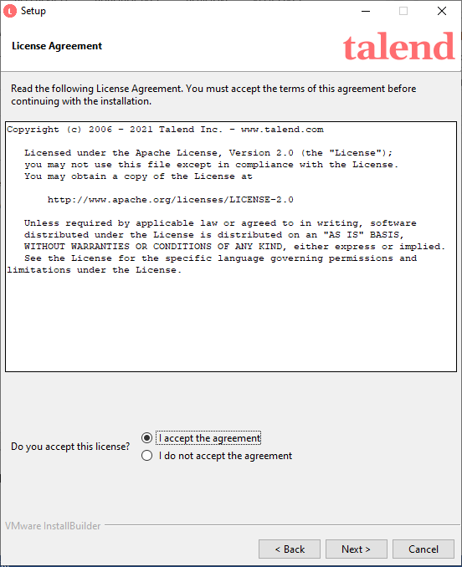
03 – PRÉPARER L’ENVIRONNEMENT
Préparation de l’environnement de travail
Installation de Talend Open studio
L’installation se lance, on clique sur Next ou suivant, puis accepter les engagements.
PARTIE 1
9

Slide 10


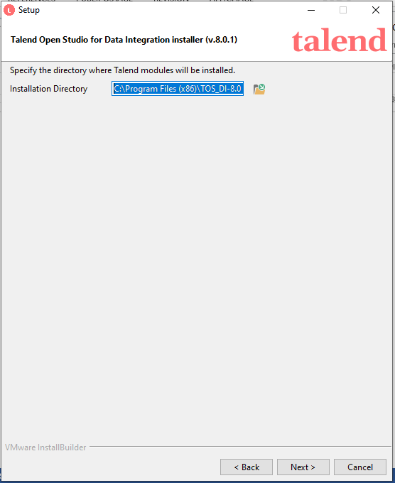
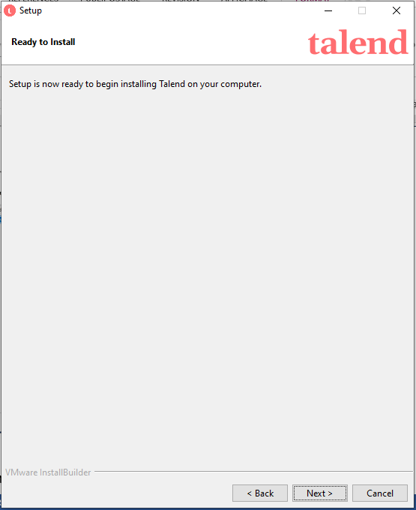
03 – PRÉPARER L’ENVIRONNEMENT
Préparation de l’environnement de travail
Installation de Talend Open studio
On peut modifier l’emplacement d’installation (il est recommandé de le laisser par défaut).
PARTIE 1
10

Slide 11


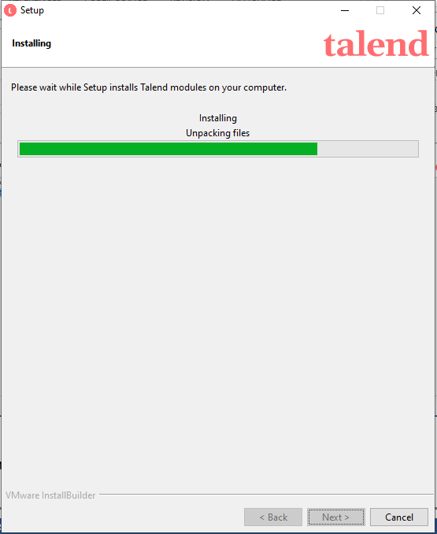
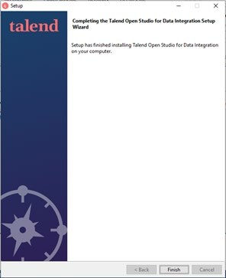
03 – PRÉPARER L’ENVIRONNEMENT
Préparation de l’environnement de travail
Installation de Talend Open studio
Attendre pendant que Talend termine l’installation, et cliquer sur finish ou terminer.
PARTIE 1
11

Slide 12

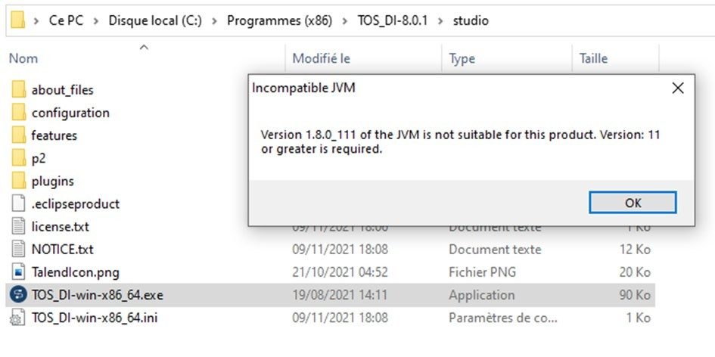
03 – PRÉPARER L’ENVIRONNEMENT
Préparation de l’environnement de travail
Installation de Talend Open studio
On arrive bien à installer Talend Open Studio sur l’ordinateur. Mais est-ce qu'on peut commencer à travailler avec Talend Open Studio ? On peut le lancer pour savoir !!!
Dans le chemin suivant « C:\Program Files (x86)\TOS_DI-8.0.1\studio», cliquez sur « TOS_DI-win-x86_64.exe ».
PARTIE 1
NB : Si dans l’ordinateur on dispose d’une seule version de JDk supérieur ou égal à la version 11, on peut lancer directement Talend Open Studio depuis sont exécutable «TOS_DI-win-x86_64.exe», dans le chemin suivant « C:\Program Files (x86)\TOS_DI-8.0.1\studio ».
12

Slide 13

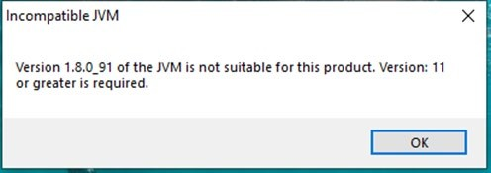
03 – PRÉPARER L’ENVIRONNEMENT
Préparation de l’environnement de travail
Installation de JDK
Si on ne dispose pas d'une version de Java supérieure ou égale à 11 un message box s’affiche pour alerter.
On doit installer le JDK
Aller dans le lien de téléchargement : https://www.oracle.com/fr/java/technologies/javase/jdk11-archive-downloads.html
PARTIE 1
13

Slide 14

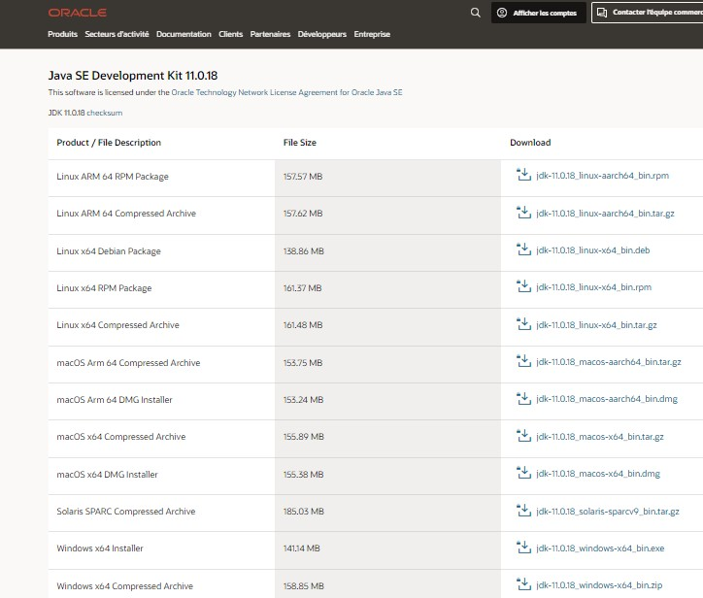
03 – PRÉPARER L’ENVIRONNEMENT
Préparation de l’environnement de travail
Installation de JDK
Dans notre cas, on a téléchargé la version 11.0.18, du Windows 64 (choisir la version selon le système d’exploitation disponible).
PARTIE 1
14

Slide 15

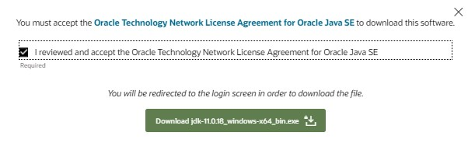
03 – PRÉPARER L’ENVIRONNEMENT
Préparation de l’environnement de travail
Installation de JDK
Accepter les conditions et cliquer sur télécharger ou Download jdk
PARTIE 1
15

Slide 16


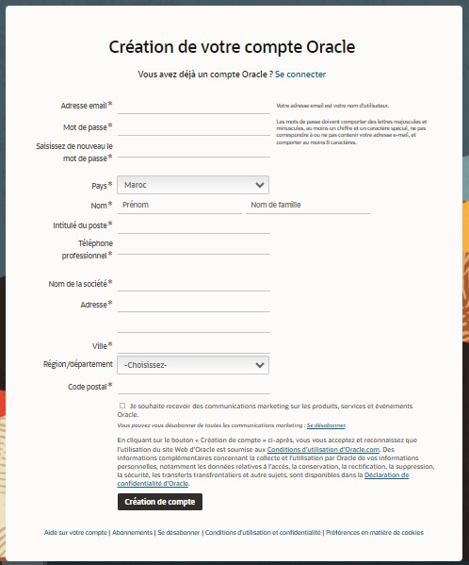
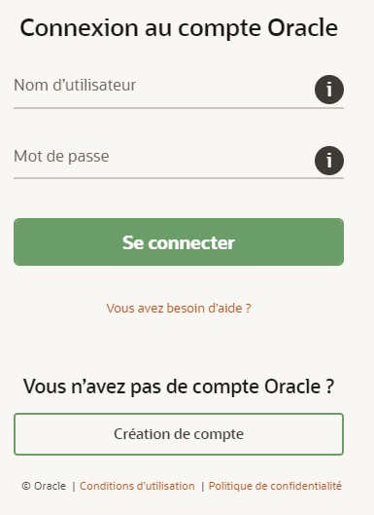
03 – PRÉPARER L’ENVIRONNEMENT
Préparation de l’environnement de travail
Installation de JDK
Si on a un compte Oracle, on se connecte.
Sinon on doit créer un compte pour continuer le téléchargement.
PARTIE 1
Renseigner les informations, et l’adresse email, afin de recevoir un email de confirmation.
16

Slide 17

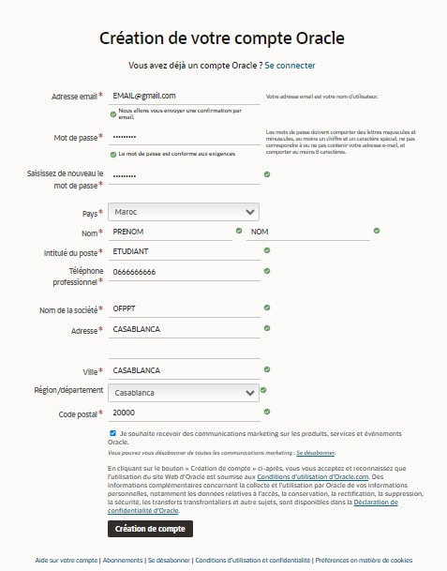
03 – PRÉPARER L’ENVIRONNEMENT
Préparation de l’environnement de travail
Installation de JDK : Création du compte Oracle
PARTIE 1
17

Slide 18

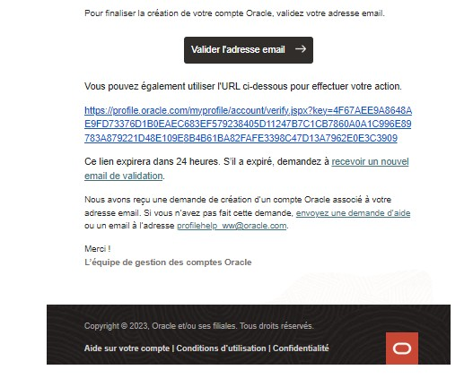
03 – PRÉPARER L’ENVIRONNEMENT
Préparation de l’environnement de travail
Installation de JDK : Création du compte Oracle
Après le renseignement des informations, ouvrir la boite email, et cliquer sur « valider votre email » pour valider l’adresse.
PARTIE 1
18

Slide 19

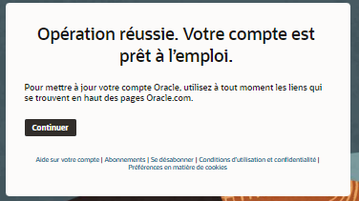
03 – PRÉPARER L’ENVIRONNEMENT
Préparation de l’environnement de travail
Installation de JDK : Création du compte Oracle
cliquer sur continuer pour lancer le téléchargement.
PARTIE 1
19

Slide 20

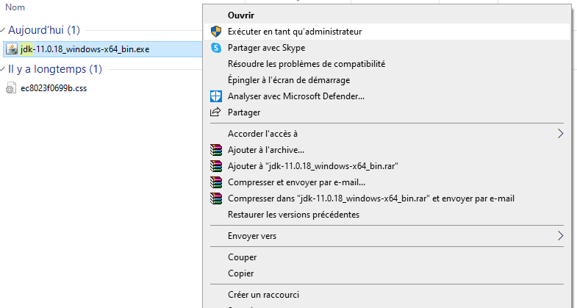
03 – PRÉPARER L’ENVIRONNEMENT
Préparation de l’environnement de travail
Installation de JDK
Après le téléchargement de JDK, on peut lancer l’installation en tant qu’administrateur.
PARTIE 1
20

Slide 21

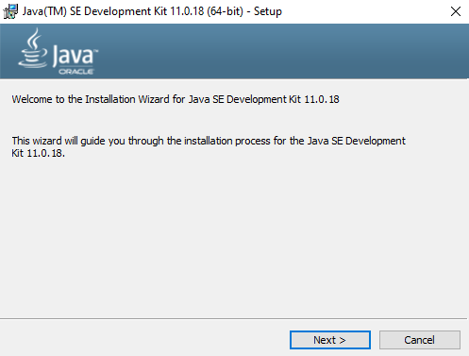
03 – PRÉPARER L’ENVIRONNEMENT
Préparation de l’environnement de travail
Installation de JDK
Cliquer sur suivant ou Next.
PARTIE 1
21

Slide 22


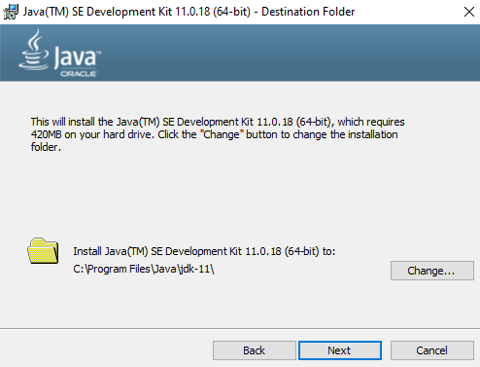
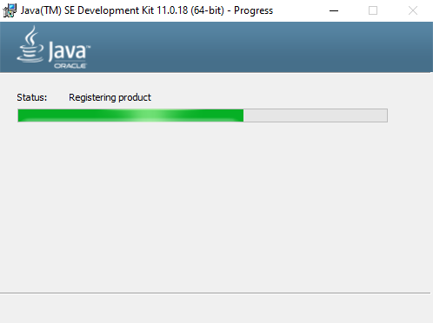
03 – PRÉPARER L’ENVIRONNEMENT
Préparation de l’environnement de travail
Installation de JDK
L’installeur propose l’emplacement d’installation (on peut le changer si besoin).
Cliquer sur suivant ou Next.
PARTIE 1
22

Slide 23

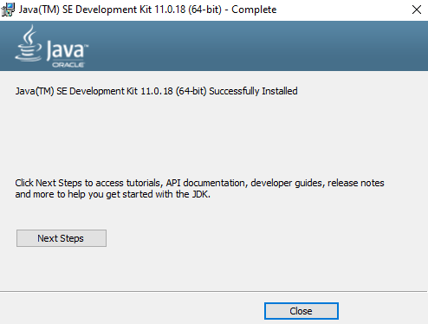
03 – PRÉPARER L’ENVIRONNEMENT
Préparation de l’environnement de travail
Installation de JDK
Cliquer sur Close ou fermer, pour terminer l’installation.
PARTIE 1
23

Slide 24

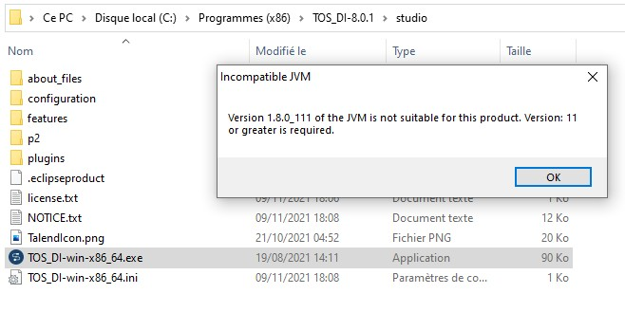
03 – PRÉPARER L’ENVIRONNEMENT
Préparation de l’environnement de travail
Installation de JDK
Maintenant on a bien installé Talend Open Studio, ainsi que la version 11 de JDK. Est-ce que TOS_DI (l’exécutable de Talend) va s’exécuter
!!!
On peut tester, dans le chemin suivant « C:\Program Files (x86)\TOS_DI-8.0.1\studio », en cliquant sur « TOS_DI-win-x86_64.exe »
PARTIE 1
24

Slide 25

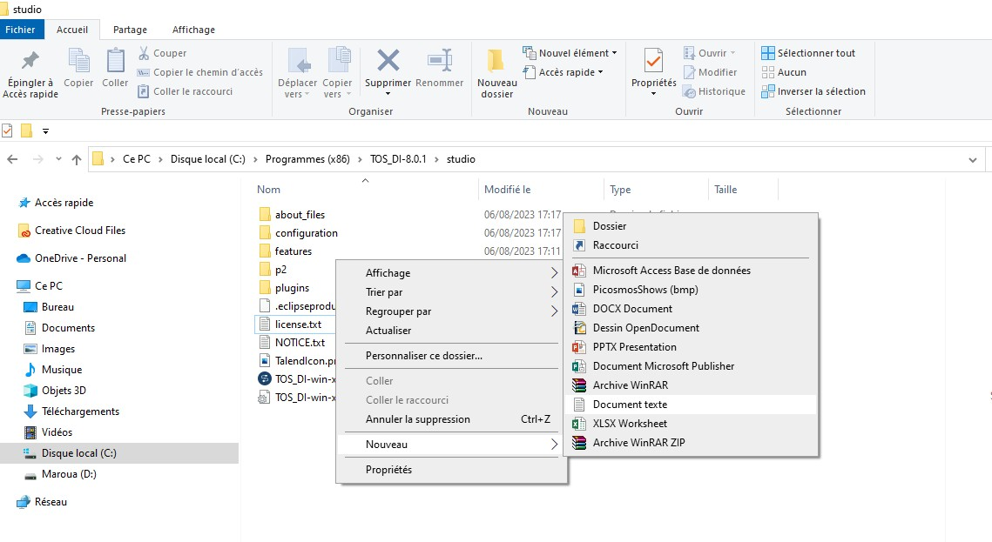

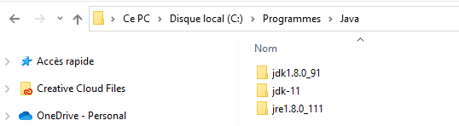
03 – PRÉPARER L’ENVIRONNEMENT
Préparation de l’environnement de travail
Configuration de JDK11
Si on a plusieurs installations de JVM sur la machine, on peut spécifier laquelle utiliser pour être compatible avec Talend Open Studio.
Dans notre cas, on a déjà téléchargé et installé la version JDK 11.
On doit créer un fichier .bat.
Dans le répertoire « C:\Program Files (x86)\TOS_DI-8.0.1\studio », cliquer droit > nouveau > document texte > et renommer « Start_TOS.bat »
PARTIE 1
25

Slide 26


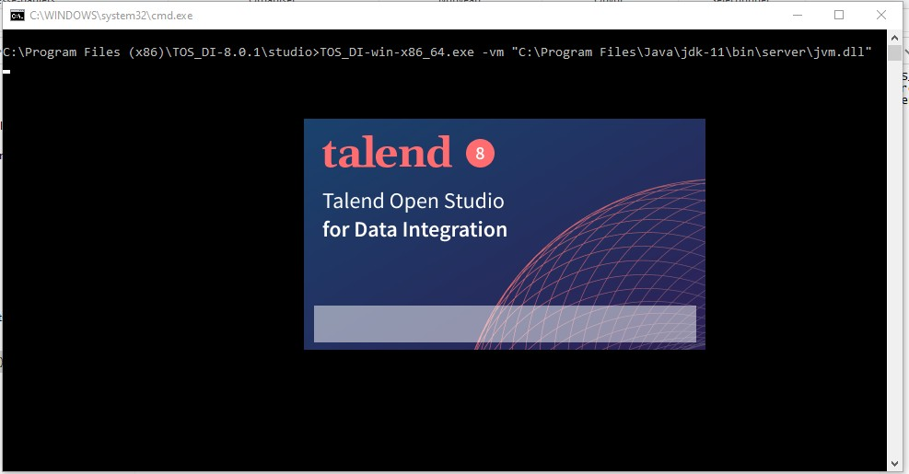
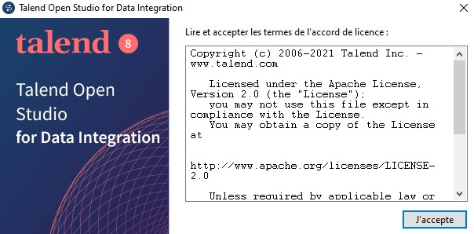
03 – PRÉPARER L’ENVIRONNEMENT
Préparation de l’environnement de travail
Lancement de Talend
On lance le fichier «Start_TOS.bat», et voilà Talend Open Studio qui se lance correctement.
Cliquer sur « j’accepte » Dans le contrat de licence utilisateur.
PARTIE 1
26

Slide 27


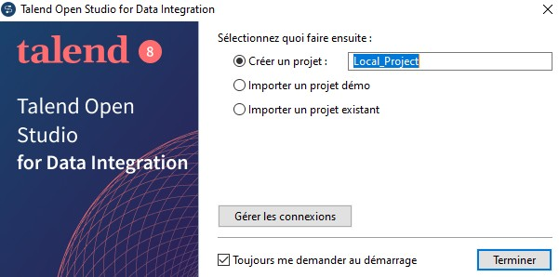
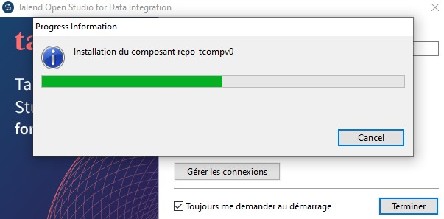
03 – PRÉPARER L’ENVIRONNEMENT
Préparation de l’environnement de travail
Lancement de Talend
Une nouvelle boîte de dialogue apparaîtra. Cliquer sur «Créer un nouveau projet», on peut nommer le projet, puis cliquer sur «Terminer».
PARTIE 1
27

Slide 28

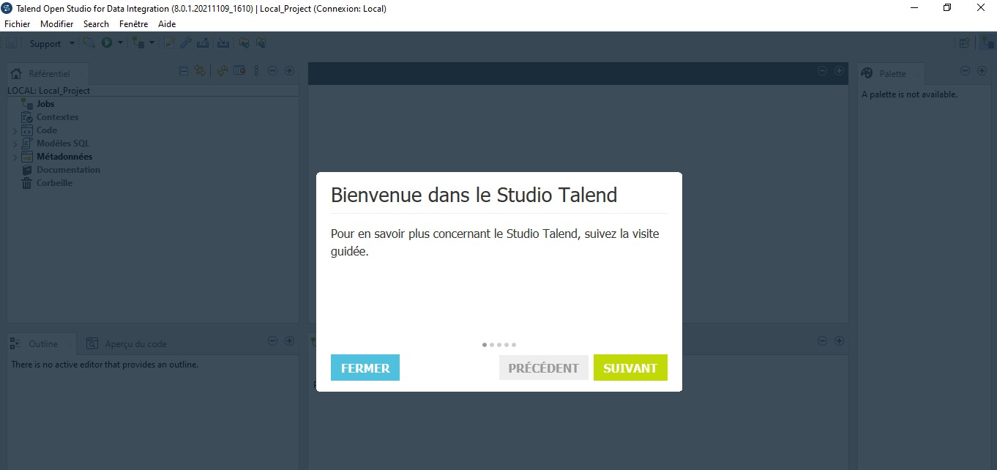
03 – PRÉPARER L’ENVIRONNEMENT
Préparation de l’environnement de travail
Lancement de Talend
On est bien arrivé à télécharger, à installer et à configurer l’environnement de travail de Talend Open Studio.
PARTIE 1
28

Slide 29


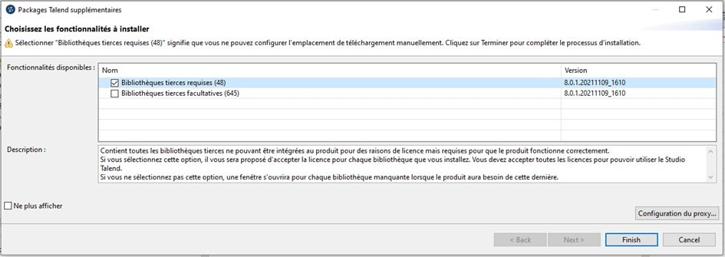
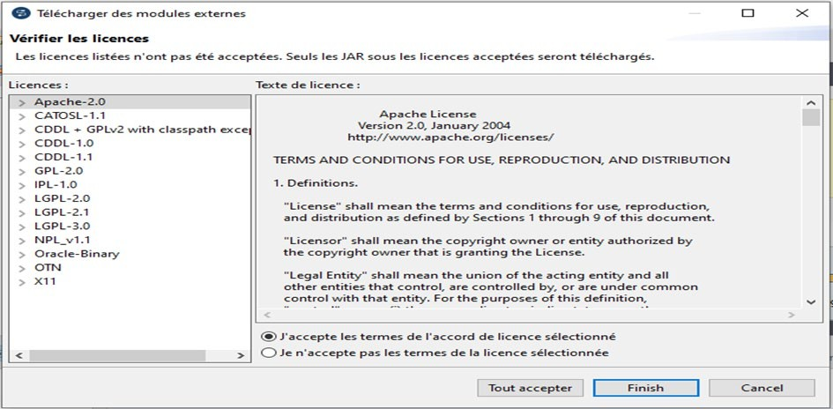
03 – PRÉPARER L’ENVIRONNEMENT
Préparation de l’environnement de travail
Lancement de Talend
Cliquer sur suivant pour connaitre l’environnement Talend, Puis cliquer sur fermer.
Une fenêtre s’affiche pour ajouter les bibliothèques afin de mieux faire fonctionner le logiciel Talend.
Cliquer sur Terminer.
Puis cliquer sur tout accepter , et terminer
PARTIE 1
29

Slide 30
CHAPITRE 3
PRÉPARER L’ENVIRONNEMENT
Présentation de Talend Open Studio
Préparation de l’environnement de travail
Présentation de l’interface de Talend Open studio

Slide 31

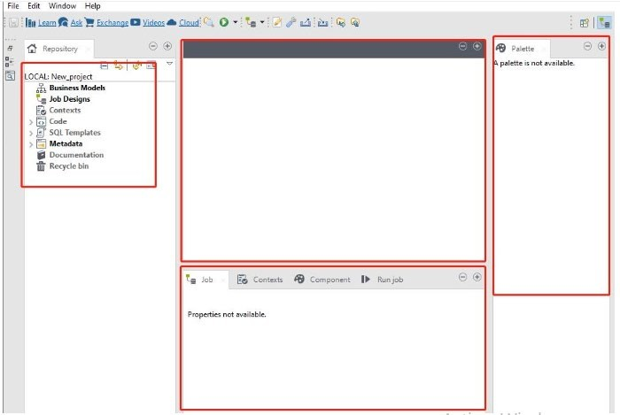
03 – PRÉPARER L’ENVIRONNEMENT
Présentation de l’interface de Talend Open studio
Présentation de l’interface de Talend Open studio
Il existe quatre sections ou parties dans l'interface graphique de Talend Open Studio. Il s'agit du référentiel, de l’espace de modélisation graphique, de la palette et de l'onglet de configuration. Ces sections exécutent
Palette
Référentiel
des fonctions spécifiques lors de l'intégration des données. Le schéma suivant met en évidence ces sections.
Espace de modélisation graphique
PARTIE 1
Onglet de configuration
31

Slide 32

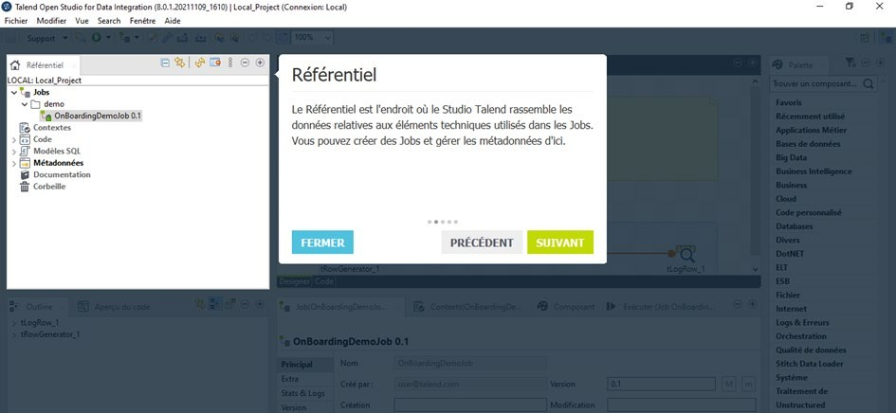
03 – PRÉPARER L’ENVIRONNEMENT
Présentation de l’interface de Talend Open studio
Référentiel
Le référentiel ou le Repository affiche une arborescence de toutes les rubriques techniques permettant de concevoir des métiers ou de décrire des business models. Il est situé en haut à gauche de l'interface graphique.
PARTIE 1
Parmi les éléments accessibles via le référentiel, citons les conceptions de tâches, la documentation, les connexions à la base de données, les modèles commerciaux et les routines réutilisables.
Il s'agit simplement d'un magasin central pour les éléments importants pour la modélisation commerciale ou la conception de tâches dans un projet.
32

Slide 33

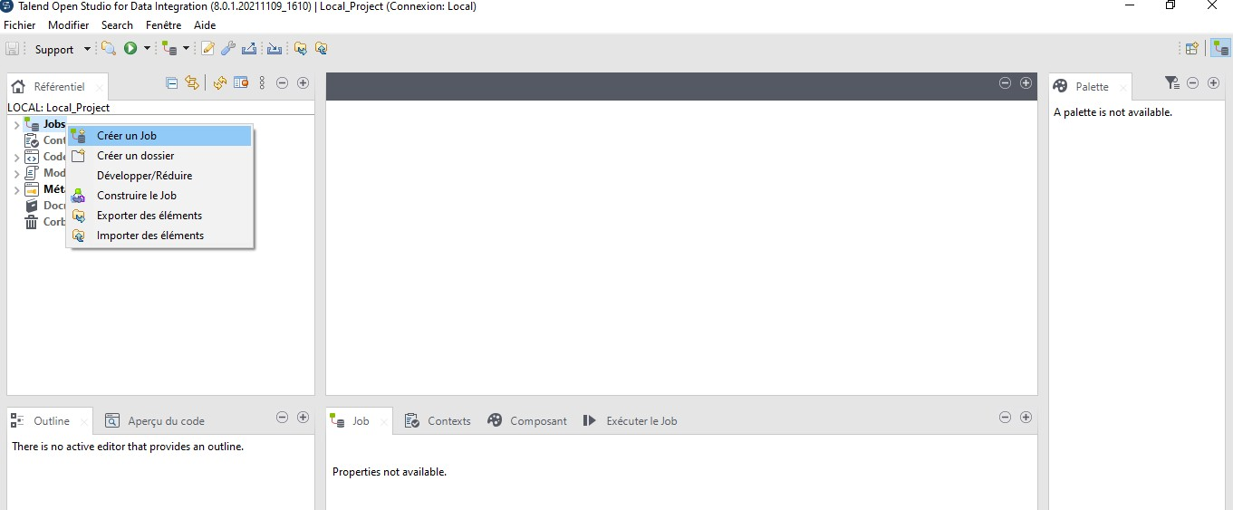

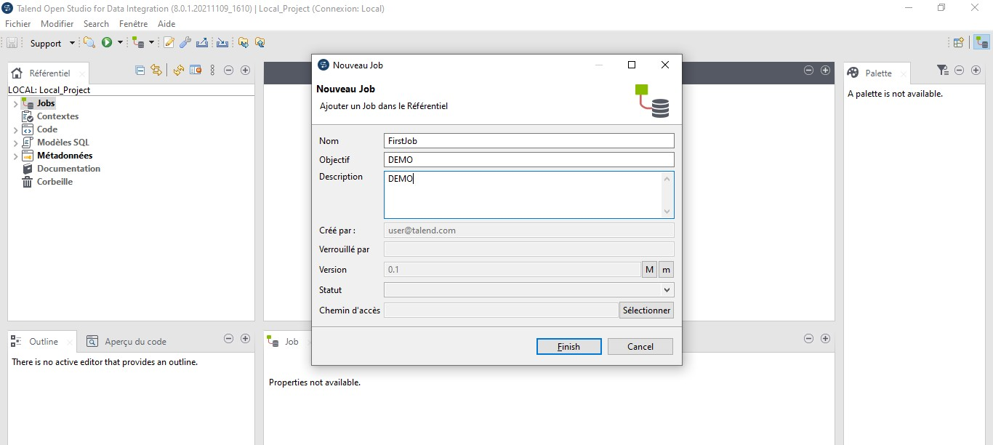
03 – PRÉPARER L’ENVIRONNEMENT
Présentation de l’interface de Talend Open studio
Référentiel
Si on souhaite créer notre premier emploi dans TOS, on doit cliquer sur 'Job Design' dans la section du référentiel, puis sur 'Create Job’.
Cela générera une fenêtre qui demandera de renseigner le nom, l'objectif et la description du travail.
PARTIE 1
33

Slide 34

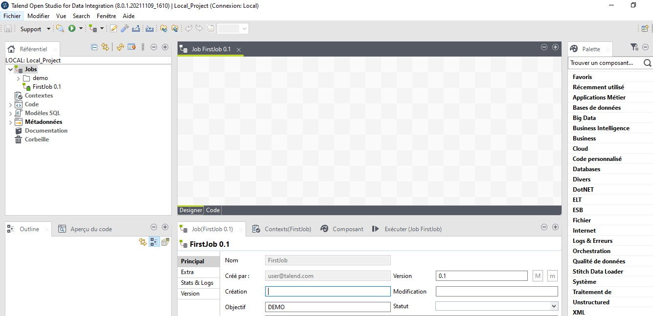
03 – PRÉPARER L’ENVIRONNEMENT
Présentation de l’interface de Talend Open studio
Référentiel
Une fois la création du job terminée, les composants d'intégration Talend (abordés dans la section suivante) seront disponibles dans la section palette.
PARTIE 1
34

Slide 35


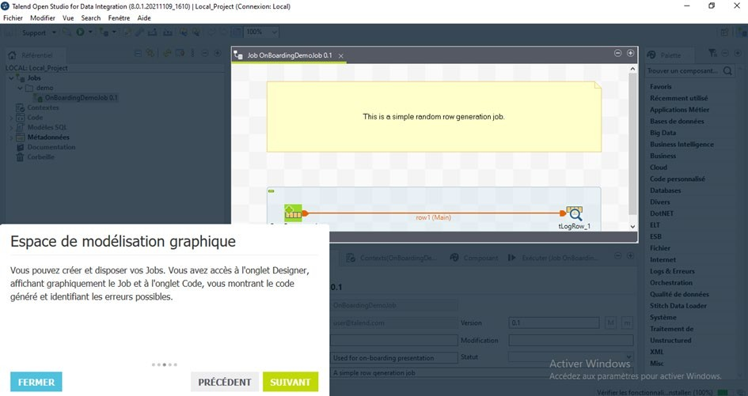
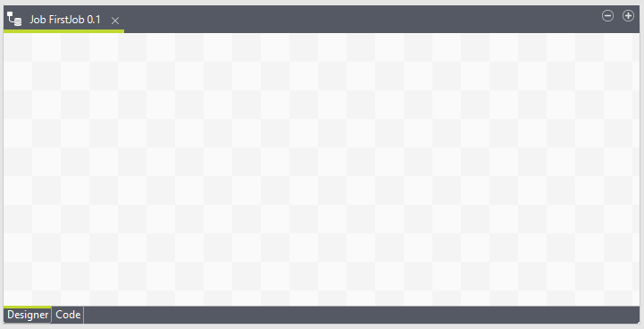
03 – PRÉPARER L’ENVIRONNEMENT
Présentation de l’interface de Talend Open studio
Espace de modélisation graphique
Cette partie se compose de trois éléments principaux :
Espace de travail : il s'agit d'un espace de travail utilisé pour définir des modèles commerciaux ou des conceptions de tâches. Cette partie est située dans la partie médiane supérieure.
Onglet designer : Il s'agit d'un onglet qui fournit un affichage graphique d'un travail. Il s'ouvre automatiquement lorsqu'une tâche est créée.
Onglet Code : Cet onglet est utilisé pour revoir le code et mettre en évidence les éventuelles erreurs de langue.
PARTIE 1
35

Slide 36


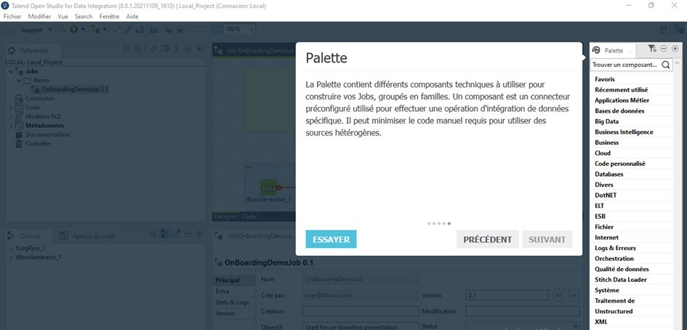
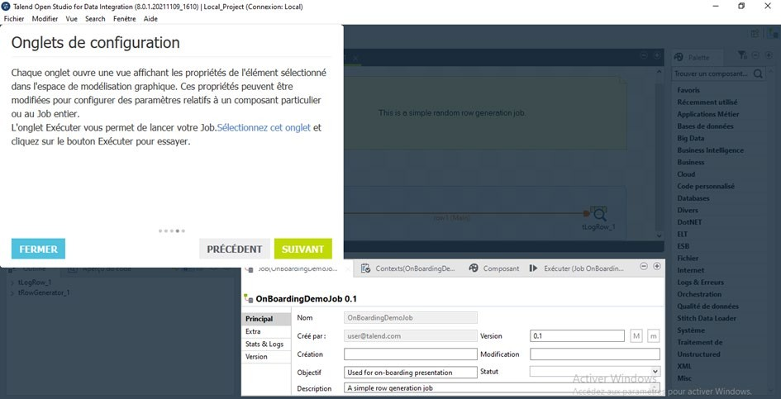
03 – PRÉPARER L’ENVIRONNEMENT
Présentation de l’interface de Talend Open studio
Palette
Cette partie est située dans le coin supérieur droit de l'interface graphique. Il permet aux utilisateurs de dessiner des modèles qui correspondent à leurs exigences de flux de travail.
Dans cette section, divers éléments techniques peuvent être glissés et déposés dans l'espace de modélisation graphique.
PARTIE 1
36

Slide 37





03 – PRÉPARER L’ENVIRONNEMENT
Présentation de l’interface de Talend Open studio
Palette
Cette partie se trouve sous l'espace de modélisation graphique. Certains des onglets de configuration de Talend Open Studio incluent l'onglet Job, l'onglet Contexte, l'onglet Component et l'onglet Run ou Exécuter.
Onglet job (ou Travail) : Cet onglet fournit des informations importantes
concernant le travail en cours.
Cela inclut la date de création, l'heure de création, le nom et la version.
Onglet Contexte (ou Contexte) : Les variables de contexte sont définies à l'aide de cet onglet. Un onglet de contexte définit différents contextes qui seront utilisés dans la conception du travail.
Onglet Component (ou Composant) :
Cet onglet affiche les
paramètres nécessaires à la configuration des composants.
Onglet Run (ou Exécuter) :
Cet onglet affiche les journaux tels que les messages d'erreur, de début et de fin. Il montre la progression d'un travail en cours d'exécution.
PARTIE 1
37

Slide 38



PARTIE 2
COMPRENDRE LA TRANSFORMATION DES DONNEES
Dans ce module, vous allez :
Traiter les sources de données
Comprendre les fondamentaux de la transformation des données
25 heures

